Slide 1
Kapitel 1
Introduktion till Statistisk Analys

Slide 2
Introduktion till Statistisk Analys
Kursintroduktion
Kurs-PM
Upplägg
Examination
Datatyper
Population och Stickprov
Centraltendens
Spridningsmått och kvartiler

Slide 3
Kurinstroduktion
Upplägg
Föreläsningar
Python-demos (Notebooks)
Räkneövningar
Examination
Inlämningsuppgift (Python)
Tenta (Beräkning för hand)
Kurs-PM

Slide 4
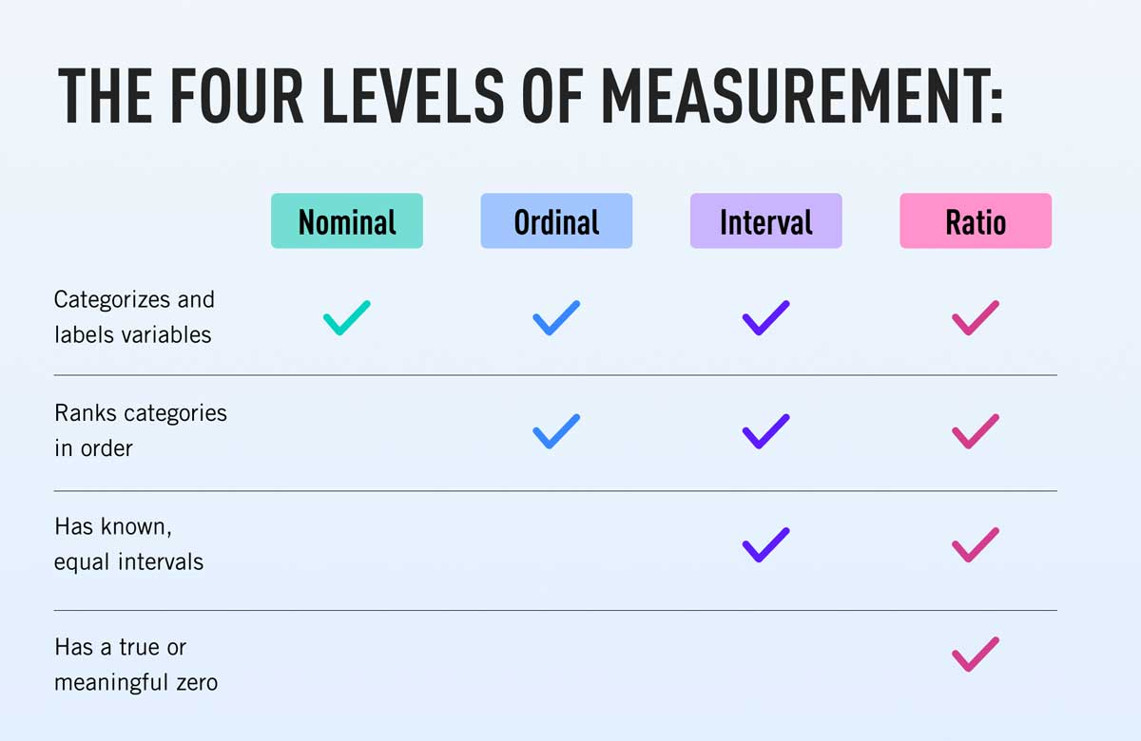
Datatyper
Data kategoriseras på olika sätt:
Nominal
Ordinal
Intervall
Kvot
Diskret
Kontinuerlig
https://careerfoundry.com/en/blog/data-analytics/what-is-interval-data/

Slide 5
Populationsdata
Populationsdata beskriver alla värden i en data mängd:
Alla invånare i Sverige
Alla anställda på ett visst företag
Alla besökare till en restaurang
Populationsdata är mycket sällan tillgängligt för statistisker.
Urvalet för stort, eller oändligt
Urvalet är destruktivt

Slide 6
Stickprov
Ett stickprov (eng. sample), är en mindre mängd observationer av en population.
De flesta beräkningar och uppskattningar i den här kursen kommer utgå från stickprov.
Att genomföra stickprov på ett korrekt sätt kan vara en hel kurs i sig självt, och beror på många faktorer.
Statistisk styrka
Ekonomi
Datahantering
Databehandling
Etik

Slide 7
Stickprov
Oberoende slumpmässigt urval (OSU) (eng. Simple Random Sample, SRS)
Ett OSU är ett urval från en population där alla datapunkter väljs slumpmässigt, med samma sannolikhet.
I praktiken inte alltid enkelt att genomföra, men en bra teoretisk utgångspunkt.

Slide 8
Centraltendens
Vad är ”centrum” i en datamängd?
Typvärde
Median
Medelvärde (aritmetiskt medelvärde)
Geometriskt medelvärde
Harmoniskt medelvärde
Interkvartilt medelvärde

Slide 9
Typvärde
Typvärdet (eng. Mode) är det värde som förekommer oftast i en datamängd
Exempel - Bilar på en parkeringsplats har följande färger:
{Röd; Svart; Svart; Vit; Blå; Vit; Svart; Röd}
Typvärdet för färg på bilar är:
Svart (3 ggr)

Slide 10
Median
Medianen är det värde som hamnar i mitten av datamängden då den ordnats i storleksordning
Exempel: {3, 6, 4, 8, 4, 1, 3}
Medianvärdet är:
{1, 3, 3, 4, 4, 6 ,8}

Slide 11
Median
Medianen är det värde som hamnar i mitten av datamängden då den ordnats i storleksordning
Exempel: {3, 6, 4, 8, 4, 1, 3}
Medianvärdet är:
{1, 3, 3, 4, 4, 6 ,8}

Slide 12
Median
Medianen är det värde som hamnar i mitten av datamängden då den ordnats i storleksordning
Om antalet datapunkter är jämnt, är medianen mitt mellan mittenvärdena.
{3, 6, 4, 8, 4, 1, 3, 2} → {1, 2, 3, 3, 4, 4, 6 ,8} → 3 + 4 / 2 = 3.5

Slide 13
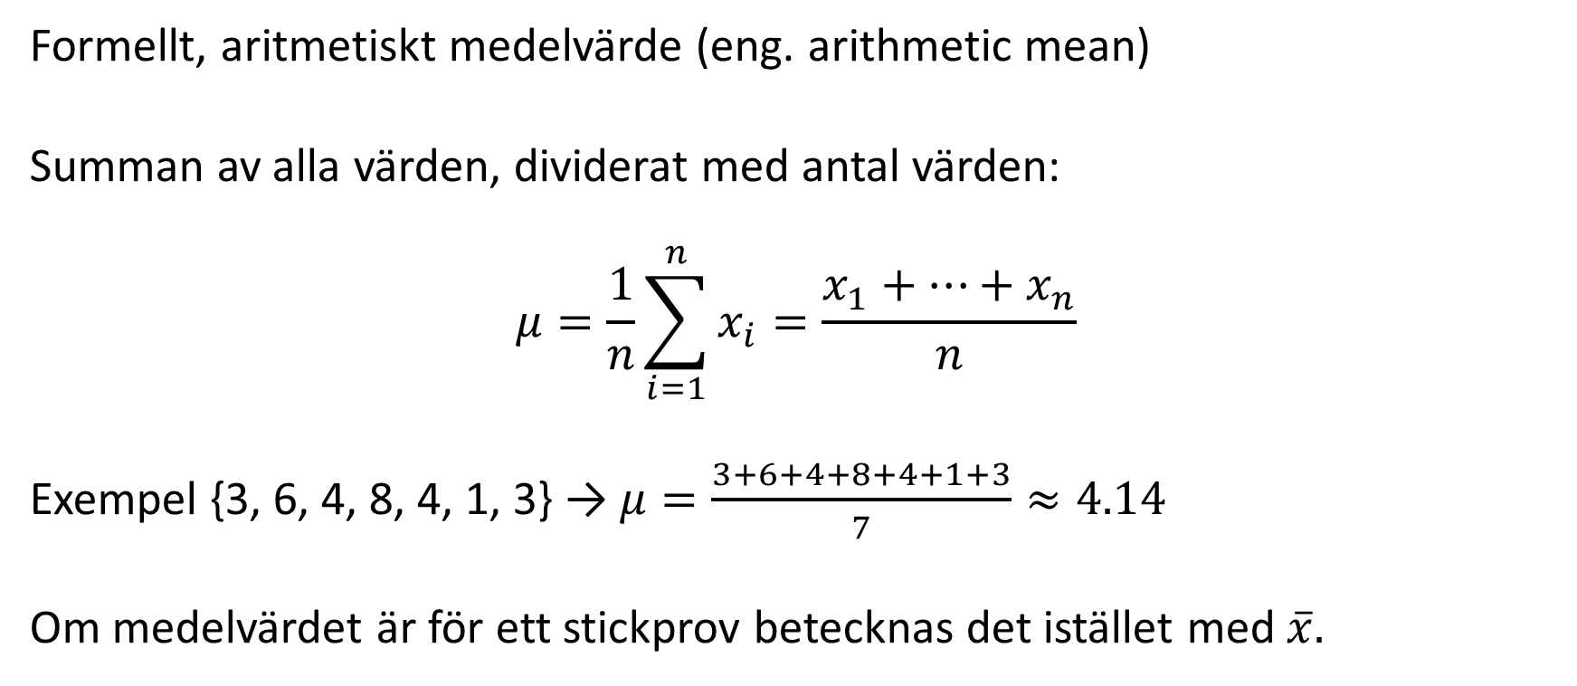
Medelvärde
Formellt, aritmetiskt medelvärde (eng. arithmetic mean)
Summan av alla värden, dividerat med antal värden:
$$μ=\frac{1}{n}\sum_{i=1}^{n}{x_{i}}=\frac{x_{1}+⋯+x_{n}}{n}$$
Exempel {3, 6, 4, 8, 4, 1, 3} → $μ=\frac{3+6+4+8+4+1+3}{7}≈4.14$
Om medelvärdet är för ett stickprov betecknas det istället med $\overline{x}.$

Slide 14
Spridningsmått
Varians
Standardavvikelse
Kvartilavstånd
Medelabsolutavvikelse

Slide 15
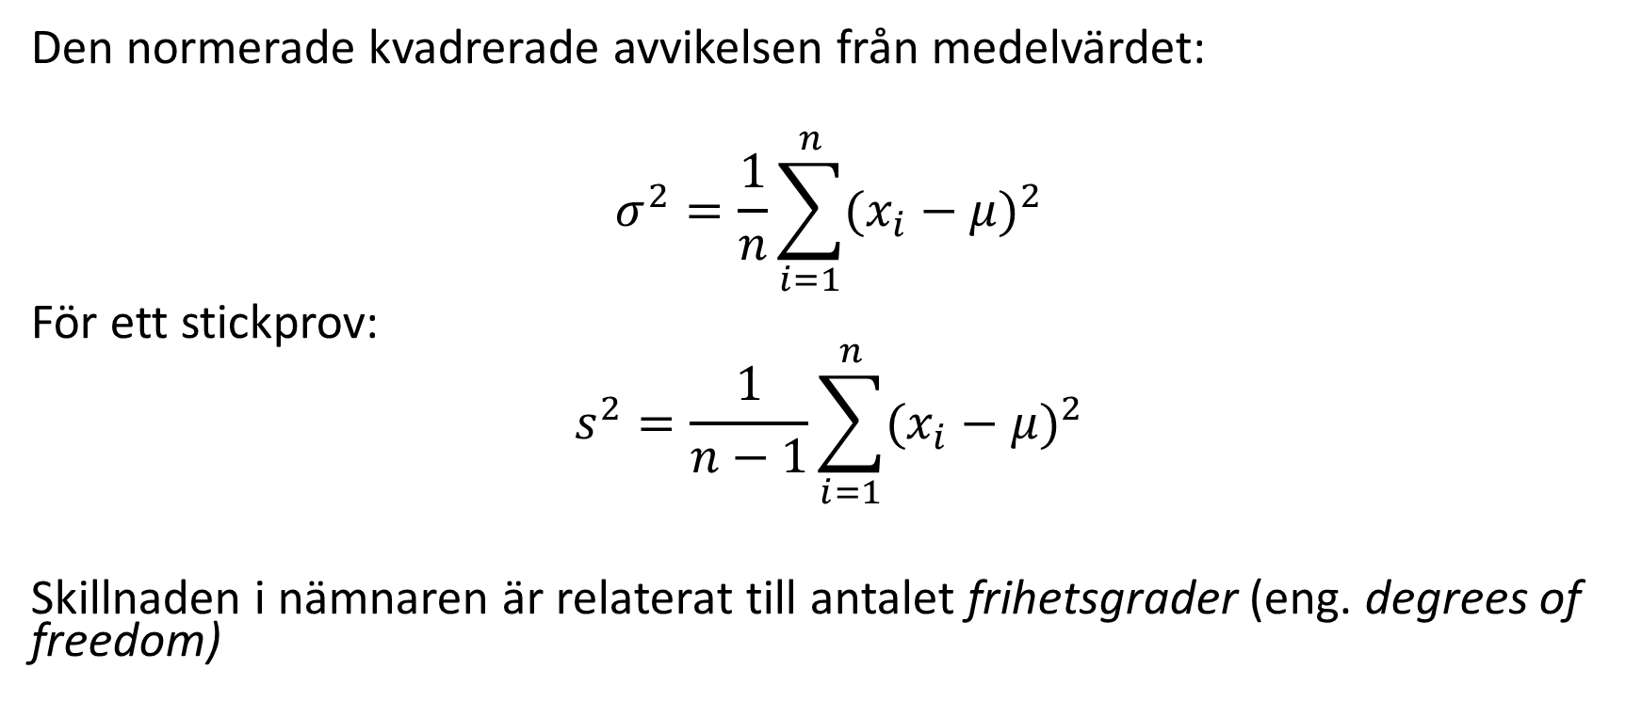
Varians
Den normerade kvadrerade avvikelsen från medelvärdet:
$$σ^{2}=\frac{1}{n}\sum_{i=1}^{n}{{(x_{i}−μ)}^{2}}$$
För ett stickprov:
$$s^{2}=\frac{1}{n−1}\sum_{i=1}^{n}{{(x_{i}−μ)}^{2}}$$
Skillnaden i nämnaren är relaterat till antalet frihetsgrader (eng. degrees of freedom)

Slide 16
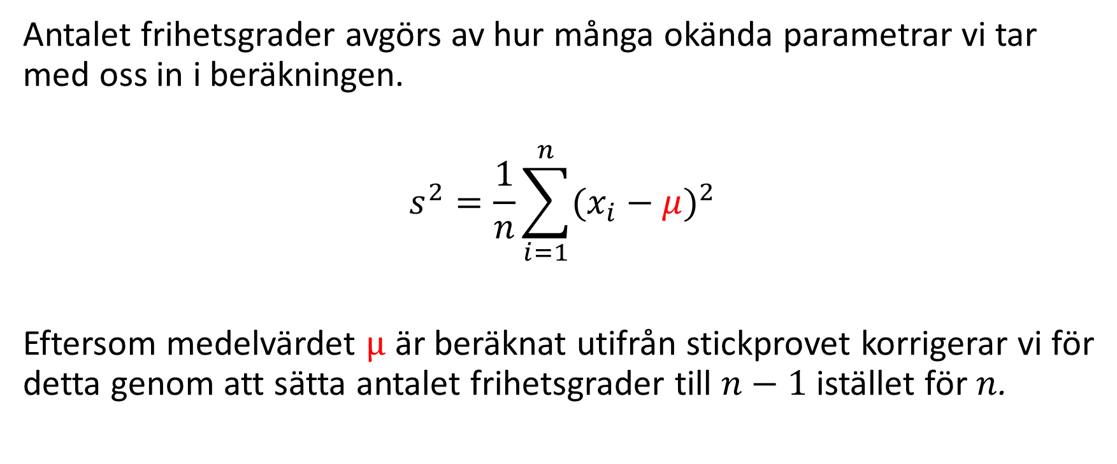
Varians
Antalet frihetsgrader avgörs av hur många okända parametrar vi tar med oss in i beräkningen.
$$s^{2}=\frac{1}{n}\sum_{i=1}^{n}{{(x_{i}−μ)}^{2}}$$
Eftersom medelvärdet $µ$ är beräknat utifrån stickprovet korrigerar vi för detta genom att sätta antalet frihetsgrader till $n−1$ istället för $n$.

Slide 17

Varians
En mindre beräkningsintensiv form för stickprovsvarians:
$$s^{2}=\frac{\sum_{i=1}^{n}{x_{i}^{2}−n{\overline{x}}^{2}}}{n−1}$$

Slide 18
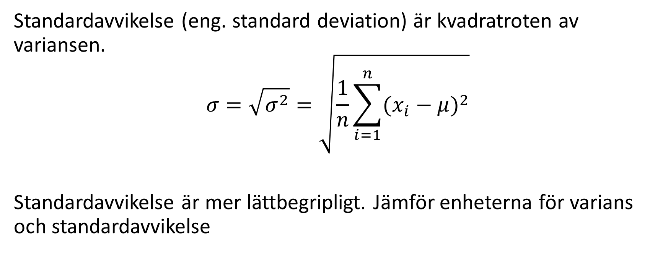
Standardavvikelse
Standardavvikelse (eng. standard deviation) är kvadratroten av variansen.
$$σ=\sqrt{σ^{2}}=\sqrt{\frac{1}{n}\sum_{i=1}^{n}{{(x_{i}−μ)}^{2}}}$$
Standardavvikelse är mer lättbegripligt. Jämför enheterna för varians och standardavvikelse

Slide 19
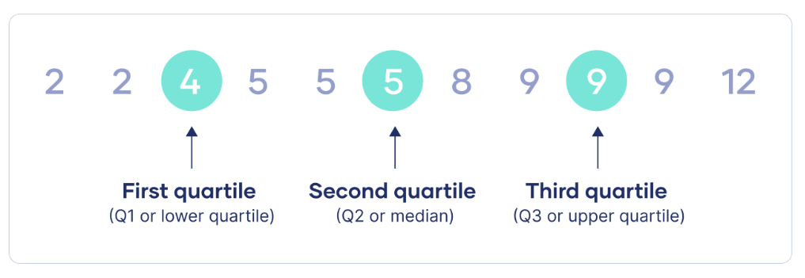
Kvartilavstånd
Kvartiler är som medianer, fast uppdelat i fyra. Den andra kvartilen är medianen.
https://www.scribbr.com/statistics/quartiles-quantiles/

Slide 20
Kvartilavstånd
Den första kvartilen är medianen av datamängden till vänster om medianen.
https://www.scribbr.com/statistics/quartiles-quantiles/

Slide 21
Kvartilavstånd
Den tredje kvartilen är medianen av datamängden till höger om medianen.
https://www.scribbr.com/statistics/quartiles-quantiles/

Slide 22
Kvartilavstånd
Kvartilavståndet (eng. Interquartile range, IQR) är avståndet mellan den första och tredje kvartilen.
https://www.scribbr.com/statistics/quartiles-quantiles/

Slide 23
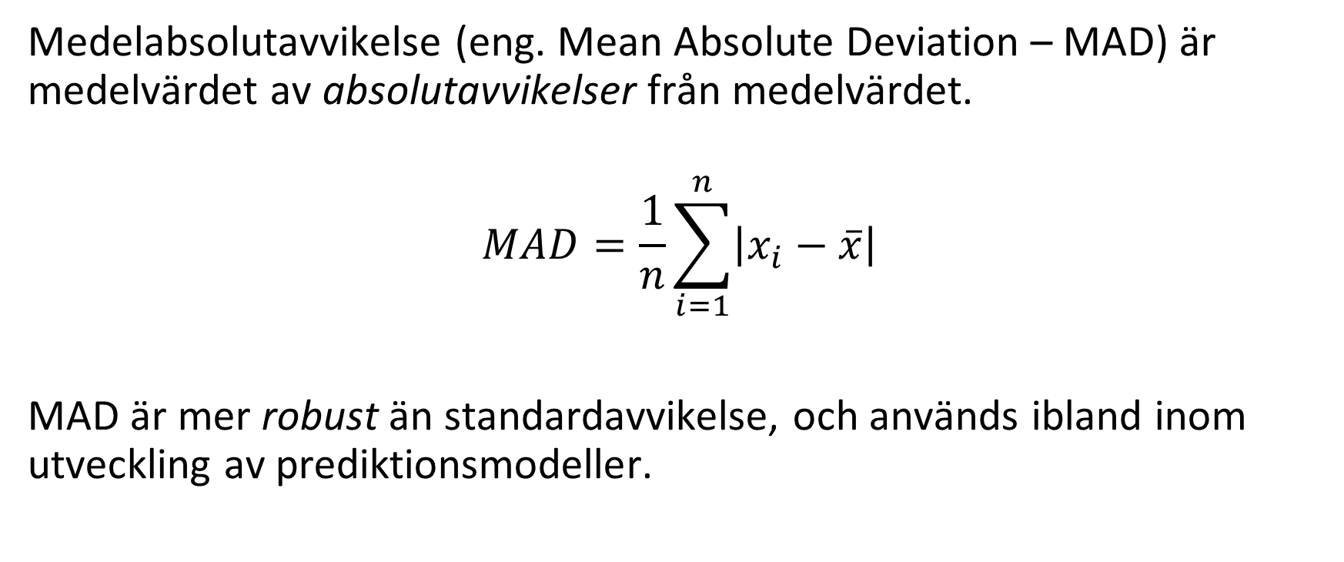
Medelabsolutavvikelse
Medelabsolutavvikelse (eng. Mean Absolute Deviation – MAD) är medelvärdet av absolutavvikelser från medelvärdet.
$$MAD=\frac{1}{n}\sum_{i=1}^{n}{\left|x_{i}−\overline{x}\right|}$$
MAD är mer robust än standardavvikelse, och används ibland inom utveckling av prediktionsmodeller.

